Slide 1
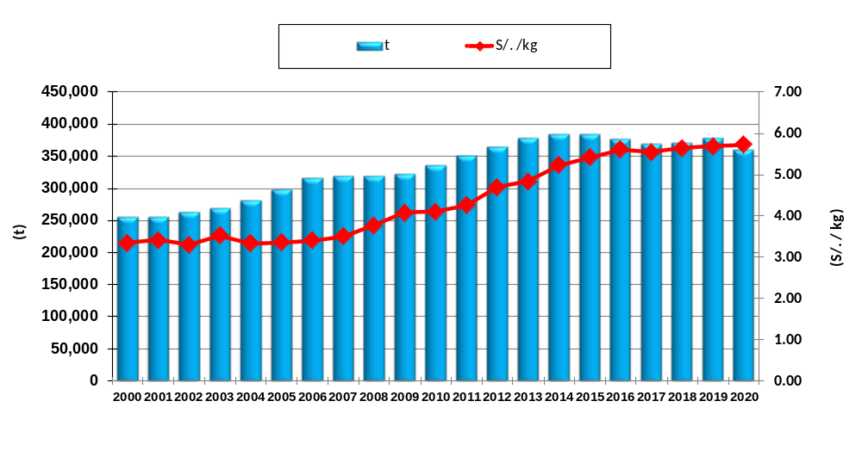

G1. PERÚ: VOLUMEN PRODUCIDO (toneladas) Y PRECIO AL PRODUCTOR (S/. / kg) DE VACUNOS 2000-2020
Fuente: MIDAGRI.
En 2019 la producción de vacuno fue 378,274 t, mayor a 2018. En 2020 se produjeron 360,899 t, -4.6% menos que 2019.
El precio promedio mensual 2020 fue 5.73 S/./kg, ligeramente mayor en 0.7% al precio promedio mensual 2019 (5.68 S/./kg).

Slide 2

G2. PERÚ: PRODUCCIÓN DE VACUNOS POR REGIONES 2000-2020 (toneladas)
Fuente: MIDAGRI.
En 2020 los 4 primeros productores de vacunos fueron: Huánuco (13.5%), Cajamarca (12.0%), Lima (11.2%) y Puno (10.2%).

Slide 3
G3. PERÚ: VALOR IMPORTADO DE VACUNO POR TIPO DE CARNES 2000-2020 (Millones US$)
Fuente: ADEX/SUNAT
En 2020 se importaron carnes por un total de US$ 64.9 millones. Según los 3 tipos: Carne 62.9%, Mondongo congelado 24.4%., Hígado y otras partes 12.7%.
Las exportaciones totales 2020 fueron poco significativas (total: US$ 29,383). Carnes US$ 29,383, Mondongo congelado de bovino US$ 0, Hígados y Lenguas y otras partes US$ 0.

Slide 4
G4. PERÚ: VOLUMEN IMPORTADO DE LOS 3 TIPOS DE CARNE DE VACUNO POR PAÍS DE ORIGEN 2000-2020 (toneladas)
Fuente: ADEX/SUNAT
En 2020 los 3 principales países de procedencia de las importaciones fueron: EEUU (31.3%) , Brasil (26.0%) y Argentina (23.3%).

Slide 5
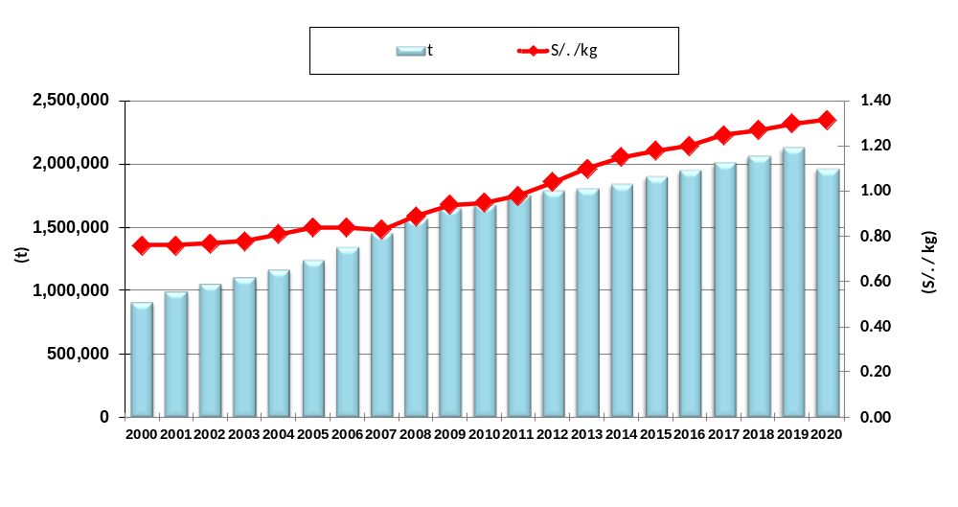
G5. PERÚ: VOLUMEN PRODUCIDO (toneladas) Y PRECIO AL PRODUCTOR (S/. / kg) DE LECHE 2000-2020
Fuente: MIDAGRI.
En 2019 la producción de leche fue 2’129,366 t, mayor a 2018. En 2020 se produjeron 1’963,685 t, -7.8% menos que 2019.
El precio promedio mensual 2020 fue 1.32 S/./kg, ligeramente mayor en 1.2% al precio promedio mensual 2019 (1.30 S/./kg).

Slide 6
G6. PERÚ: PRODUCCIÓN DE LECHE POR REGIONES 2000-2020 (toneladas)
Fuente: MIDAGRI.
En 2020 los 3 primeros productores de leche fueron: Cajamarca (18.6%), Lima (18.4%) y Arequipa (18.3%).

Slide 7
G7. PERÚ: VALOR IMPORTADO POR TIPOS DE LECHE 2000-2020 (Millones US$)
Fuente: ADEX/SUNAT
En 2020 se importó leche por un total de US$ 198.4 millones. Según los 4 tipos: Leche en polvo 67.5%, Grasa láctea anhidra (butteroil) -principal insumo para la leche evaporada-22.5%, Leche condensada 5.6% y Leche evaporada y otras 4.5%.
Las exportaciones totales estuvieron en el orden de los US$ 76 millones: Leche evaporada y otras US$ 73.0 millones, Leche condensada US$ 2.8 millones, Leche en polvo US$ 110, Grasa láctea anhidra US$ 36.

Slide 8
G8. PERÚ: VOLUMEN IMPORTADO DE LOS 4 TIPOS DE LECHE POR PAÍS DE ORIGEN 2000-2020 (toneladas)
Fuente: ADEX/SUNAT
En 2020 los 3 principales países de procedencia de las importaciones fueron: EEUU (39.8%), Nueva Zelanda (16.3%) y Argentina (15.3%).

